Slide 1

НАЗДОЖЕНЕМО:
КУРС ПРО ПОДОЛАННЯ ОСВІТНІХ ВТРАТ
Навчальний проєкт для вчителів

Slide 2

“Початкова школа: наскрізні вміння та важливі передумови успішної освіти під час війни”
Плануємо діяльність, яка дозволяє системно надоложувати втрати
у формуванні наскрізних умінь

Slide 3
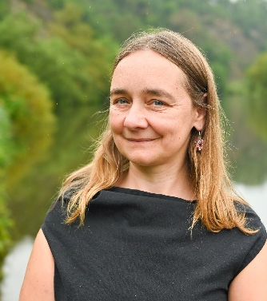
Остапенко Ганна
Співавторка лінійки посібників та підручників “Я досліджую світ”, "Українська мова та читання" для 1-4 класів видавництва "Світич".
Співавторка та тренерка «Наздоженеко: курс про подолання освітніх втрат»
Методистка проєкту "Вивчаю — не чекаю".
Педагог із 24-річним досвідом роботи.
Головна редакторка журналу “Джміль”.

Slide 4
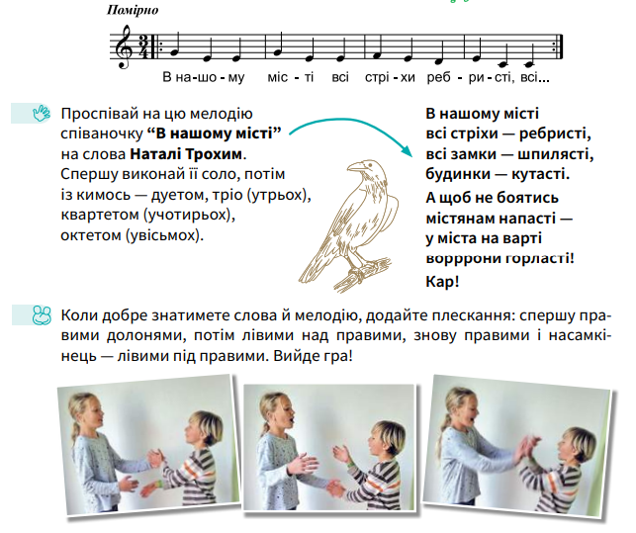
Вихвалянка
Зі збірки Наталі Трохим
У нашому місті
Всі стріхи – ребристі,
Всі замки – шпилясті,
Будинки – кутасті,
Тітки – вихилясті,
Дядьки – вихвалясті,
Садочки – квітчасті,
Віконця – гратчасті.
А щоб не боятись
Містянам напасті –
У міста на варті
Вор-р-рони – горласті!

Slide 5


РОБОТА У ПАРІ ЧИ ГРУПІ
Наскрізні вміння, які розвиваються
уміння висловлювати власну думку усно
критичне та системне мислення
ініціативність
здатність логічно обґрунтовувати позицію
керування емоціями
оцінювання ризиків
приймання рішень
розв’язання проблем
співпраця з іншими
Наскрізні вміння,
які лишилися
поза увагою
читання з розумінням
творчість
уміння висловити думку письмово

Slide 6
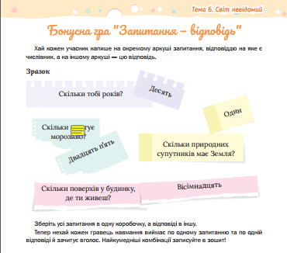
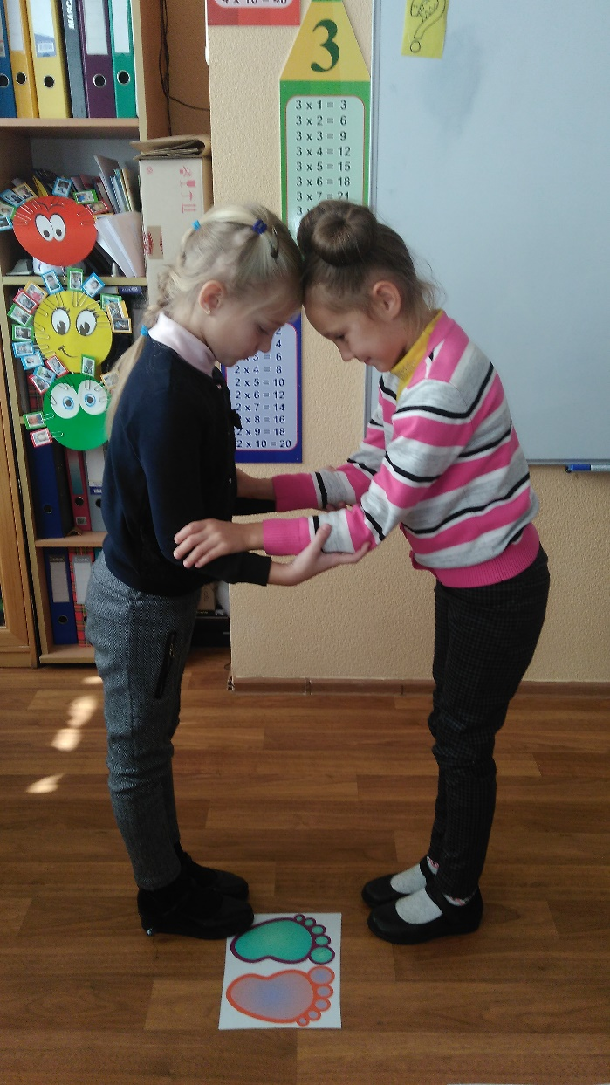
РОБОТА У ПАРІ ЧИ ГРУПІ
Фрагмент зошита для діагностувальних робіт “Українська мова
та читання”, 4 кл. (авт. Г. Остапенко, О. Коваленко) — Київ,
Видавництво “Світич”, 2021 р.

Slide 7
ПРОЄКТНА ДІЯЛЬНІСТЬ
Наскрізні вміння, які розвиваються
уміння висловлювати власну думку усно і письмово
критичне та системне мислення
творчість
ініціативність
здатність логічно обґрунтовувати позицію
керування емоціями
оцінювання ризиків
приймання рішень
розв’язання проблем
співпраця з іншими
Приклади проектів:
створення коміксу, плакату, книжки, поробки тощо
та презентація продукту
організація події
(свята, ярмарку, пікніку тощо)
створення відео контенту (тревелог, буктрейлер, прогноз погоди, кліп)

Slide 8
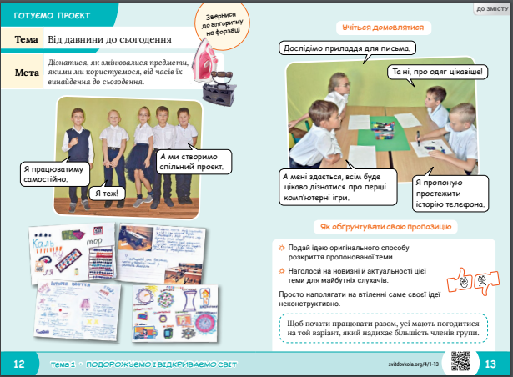
ПРОЄКТНА ДІЯЛЬНІСТЬ
Фрагмент підручника
“Я досліджую світ”, 4 кл.
(авт. О. Волощенко,
О. Козак, Г. Остапенко) — Київ,
Видавництво “Світич”, 2020 р.

Slide 9
ДОСЛІДЖЕННЯ
Наскрізні вміння, які розвиваються
уміння висловлювати власну думку усно і письмово
критичне та системне мислення
ініціативність
здатність логічно обґрунтовувати позицію
оцінювання ризиків
приймання рішень
розв’язання проблем
співпраця з іншими
Наскрізні вміння,
які лишилися
поза увагою
читання з розумінням
творчість
керування емоціями

Slide 10
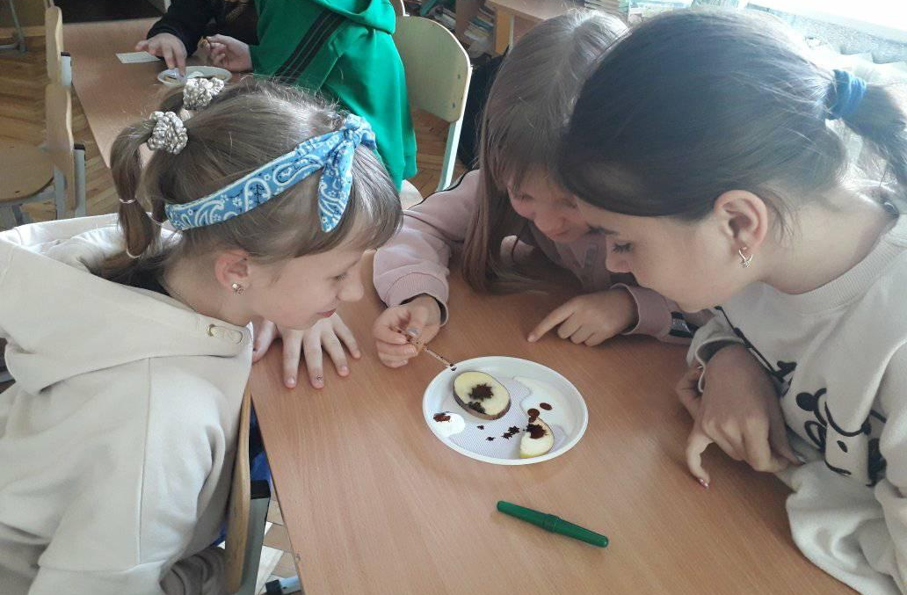
ДОСЛІДЖЕННЯ
Оксана Коноваленко, 4 клас, СЗШ № 1, м Львів

Slide 11
РУХЛИВІ ІГРИ
Наскрізні вміння, які розвиваються
ініціативність
керування емоціями
оцінювання ризиків
приймання рішень
розв’язання проблем
співпраця з іншими
уміння висловлювати власну думку усно
здатність логічно обґрунтовувати позицію
Наскрізні вміння,
які лишилися
поза увагою
уміння висловлювати власну думку усно і письмово
критичне та системне мислення
творчість

Slide 12
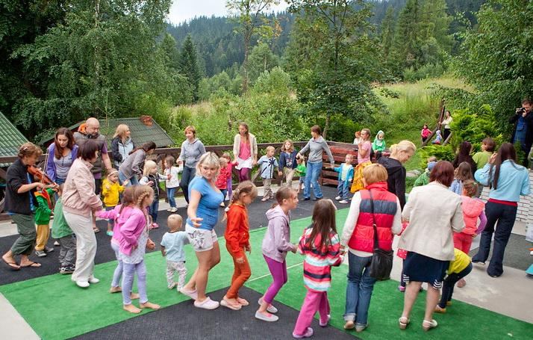
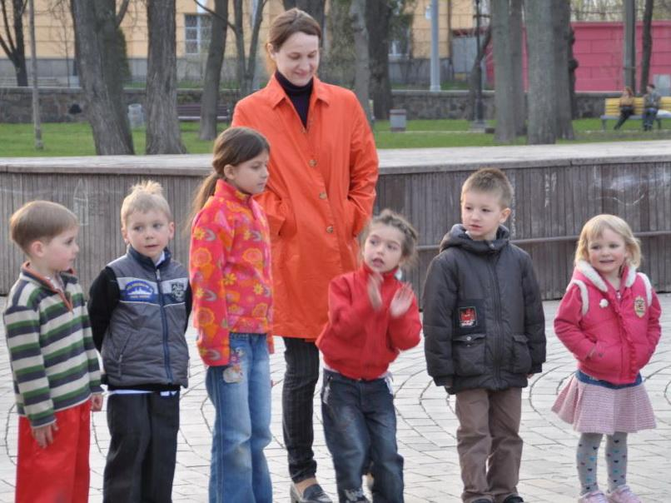
РУХЛИВІ ІГРИ
Фото з сімейних проєктів
туристичного клубу "Всюдиходи"

Slide 13
ДИСКУСІЯ
Наскрізні вміння, які розвиваються
уміння висловлювати власну думку усно і письмово
критичне та системне мислення
ініціативність
здатність логічно обґрунтовувати позицію
керування емоціями
оцінювання ризиків
приймання рішень
розв’язання проблем
співпраця з іншими
Наскрізні вміння,
які лишилися
поза увагою
творчість

Slide 14
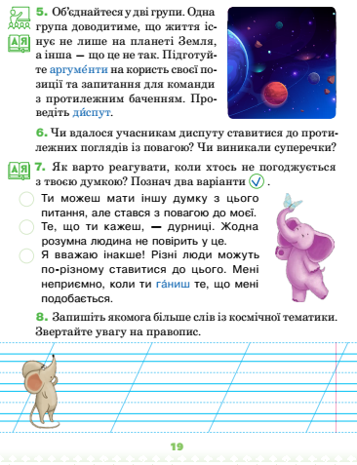
ДИСКУСІЯ
Фрагмент посібника
“Українська мова та читання”, 2 кл. (авт. Г. Остапенко) — Київ, Видавництво “Світич”, 2024 р.

Slide 15
ТЕАТРАЛІЗАЦІЯ
Наскрізні вміння, які розвиваються
уміння висловлювати власну думку усно
ініціативність
керування емоціями
оцінювання ризиків
приймання рішень
розв’язання проблем
співпраця з іншими
творчість
Наскрізні вміння,
які лишилися
поза увагою
уміння висловлювати власну думку письмово
критичне та системне мислення
здатність логічно обґрунтовувати позицію

Slide 16
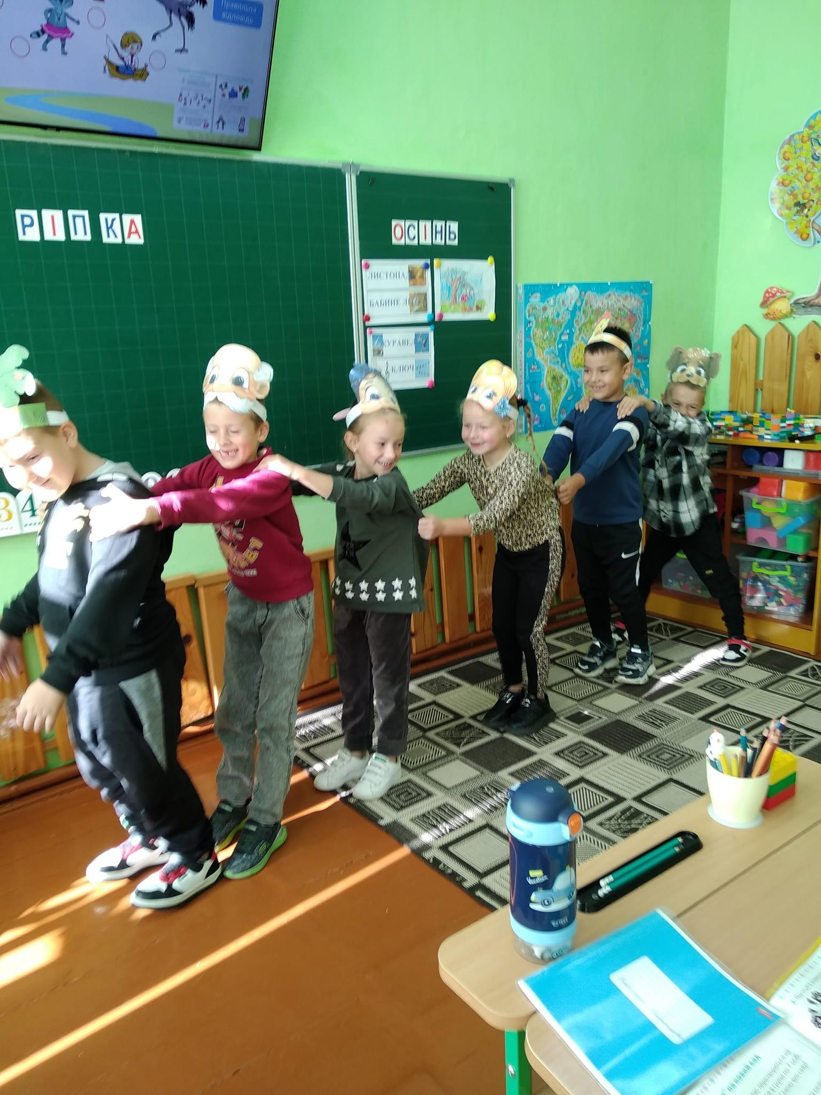
ТЕАТРАЛІЗАЦІЯ
Оксана Тихоцька, 1 клас,
Торгановицька гімназія, Самбірський район

Slide 17
СИТУАЦІЯ ВИБОРУ
Наскрізні вміння, які розвиваються
уміння висловлювати власну думку усно
критичне та системне мислення
здатність логічно обґрунтовувати позицію
ініціативність
керування емоціями
оцінювання ризиків
приймання рішень
розв’язання проблем
Наскрізні вміння,
які лишилися
поза увагою
уміння висловлювати власну думку письмово
співпраця з іншими
творчість

Slide 18
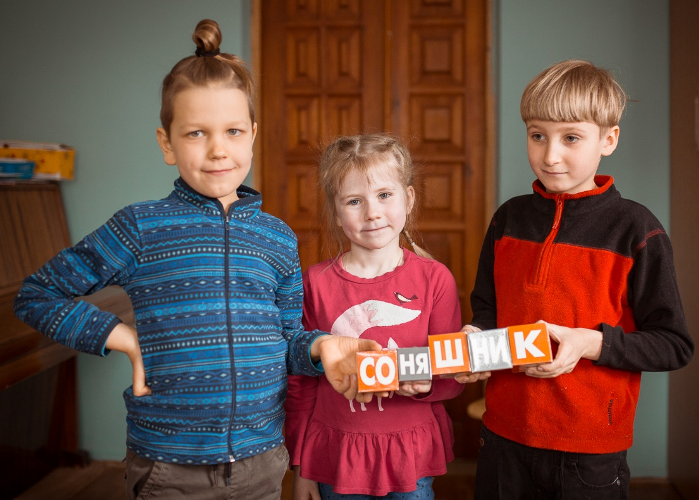
СИТУАЦІЯ ВИБОРУ
Вибери, з ким
об’єднатися у групу.
Вибери одне
з двох завдань, яке ти виконаєш вдома.
Вибери обсяг роботи.
Вибери форму презентації своєї роботи.

Slide 19


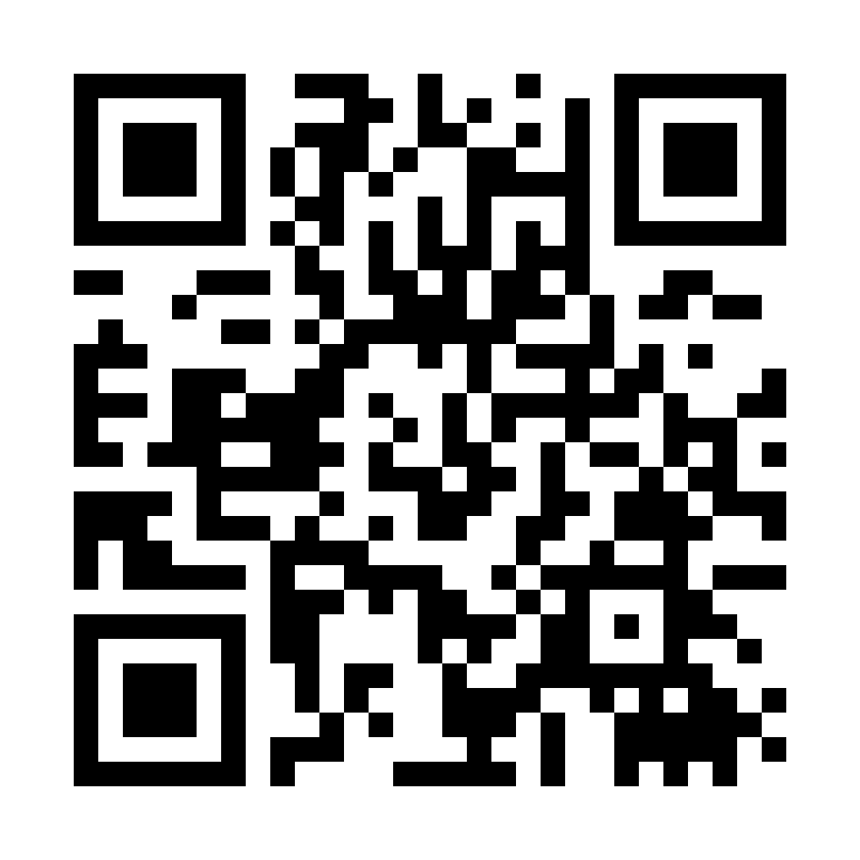
А ЯК БУТИ З ЧИТАННЯМ
З РОЗУМІННЯМ?
https://app.questionwell.org/quiz-game/create
Розвивати на всіх уроках тоді,
коли учні та учениці читають тексти, застосовуючи відкриті запитання
app.questionwell.org/quiz-game/create
Застосунок, який генерує тестові запитання до тексту

Slide 20

ЛАЙФХАК
Стежте, щоби в плані вашої роботи з учнями,
щодня була щонайменше одна форма роботи,
яка допомагає прокачати максимум наскрізних умінь.
А що, це можливо?
Безперечно!

Slide 21

ВИСНОВОК
Якщо у плані роботи вчителя початкової школи щодня
є щонайменше одна форма роботи з цієї презентації,
можна бути впевненими,
що освітні втрати у наскрізних уміннях будуть надолужуватися.

Slide 22
Передумови успішної освіти
під час війни
Безпека
Емоційна підтримка
Мотивуючі прийоми

Slide 23
БЕЗПЕКА
Чіткі
правила
Стабільність, де це можливо
Довірчі стосунки
в групі
Повага до особистих кордонів
Забезпечення базових
потреб
Рутини, алгоритми, традиції

Slide 24
ЕМОЦІЙНА
ПІДТРИМКА
Фокус
на успіхи
Увага до особистого життя
Арт-терапия
Тактильні радості
Активне слухання
Техніки розслаблення

Slide 25


МОТИВУЮЧІ
ПРИЙОМИ
Челендж
Сюрпризний момент
Квест
Адвент
Листування з персонажами
Ігрові
технології

Slide 26

Матеріали тренінгу та презентація розроблені
Ганною Остапенко та Ольгою Мірошниковою
для проєкту “Наздоженемо: курс про подолання
освітніх втрат”.
Використання презентації можливе
лише зі збереженням авторських прав
і посиланням на оригінал.
2023 рік

Slide 27
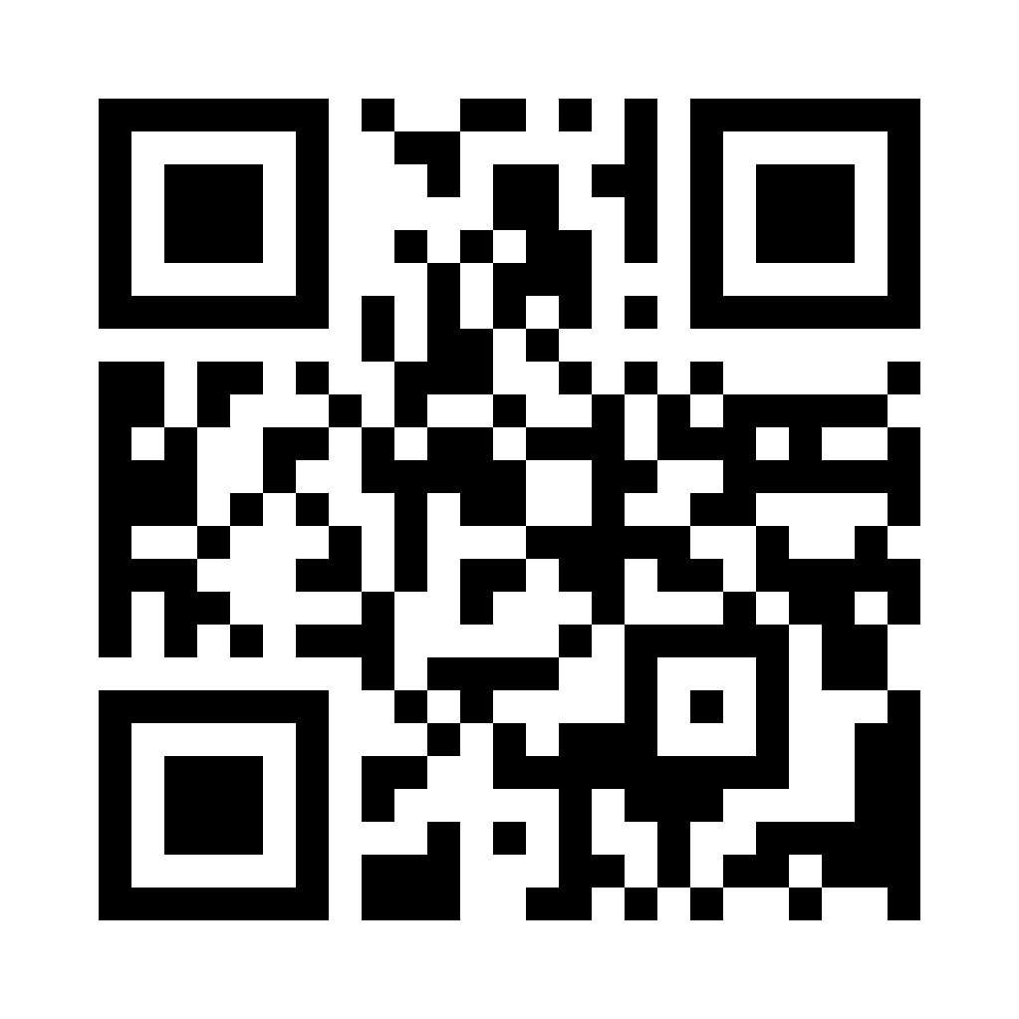
ДЯКУЄМО ЗА УВАГУ!
osvitoria.org

